Slide 1


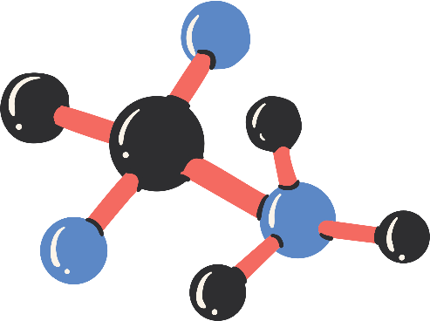
CHÀO MỪNG CÁC EM
ĐẾN VỚI TIẾT HỌC
HÔM NAY!

Slide 2

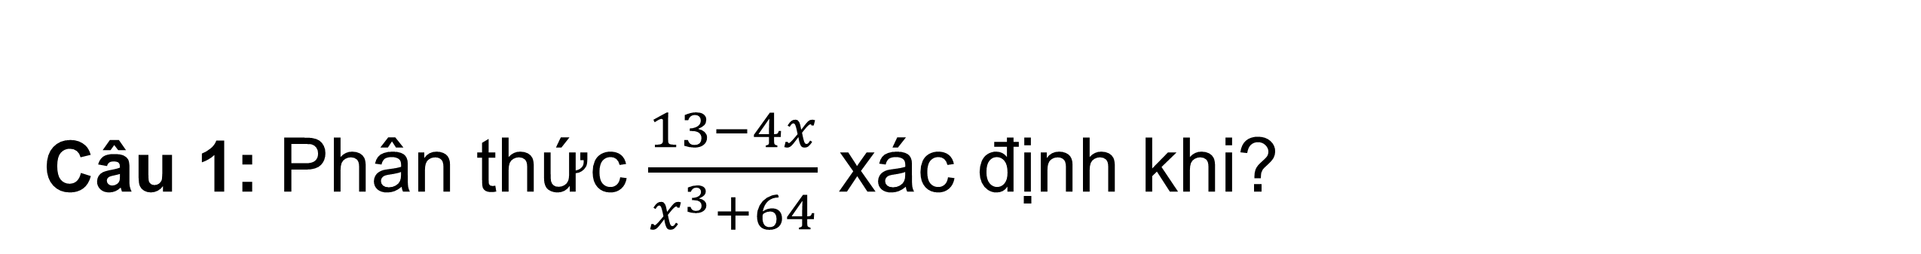
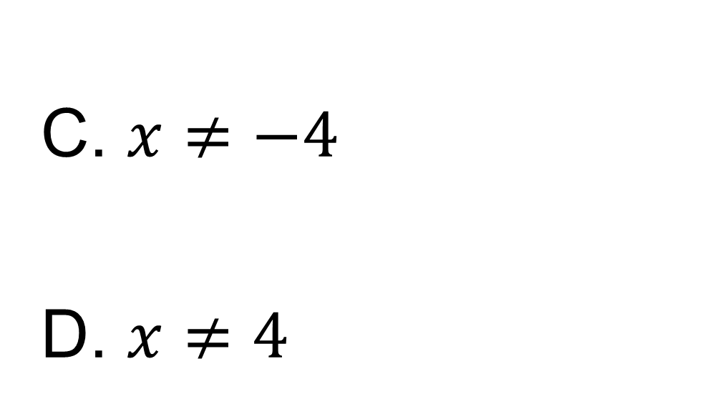
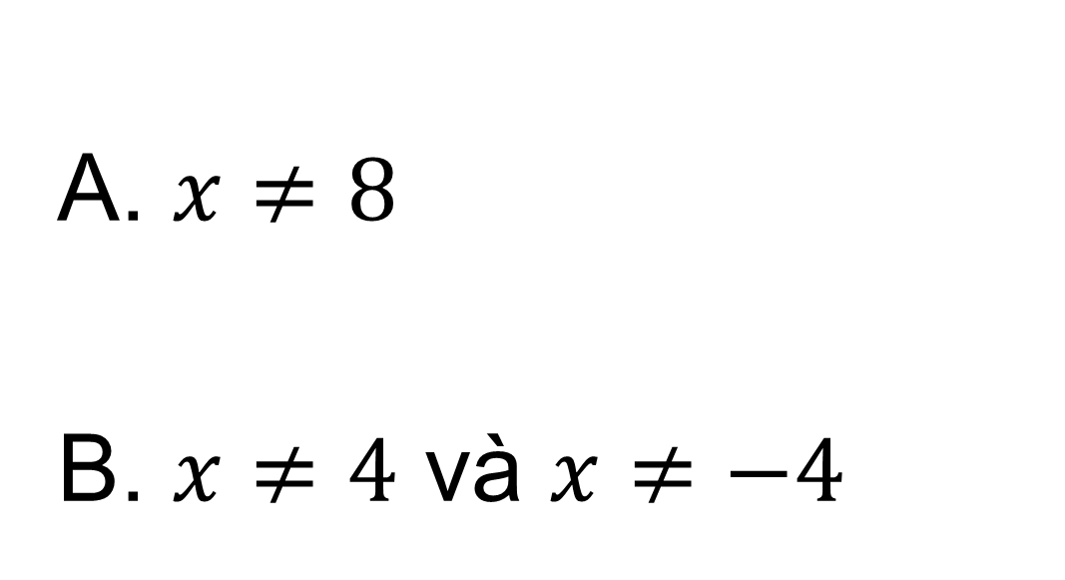
BÀI TẬP TRẮC NGHIỆM
Câu 1: Phân thức $\frac{13−4x}{x^{3}+64}$ xác định khi?
A. $x≠8$
B. $x≠4$ và $x≠−4$
C. $x≠−4$
D. $x≠4$

Slide 3



BÀI TẬP TRẮC NGHIỆM
Câu 2: Rút gọn biểu thức $\frac{4x−1}{3x^{2}y}−\frac{7x−1}{{3x}^{2}y}$ được kết quả là ?
A. $−\frac{1}{xy}$ C. $\frac{1−x}{xy}$
B. $\frac{x−1}{xy}$ D. $\frac{1}{xy}$

Slide 4

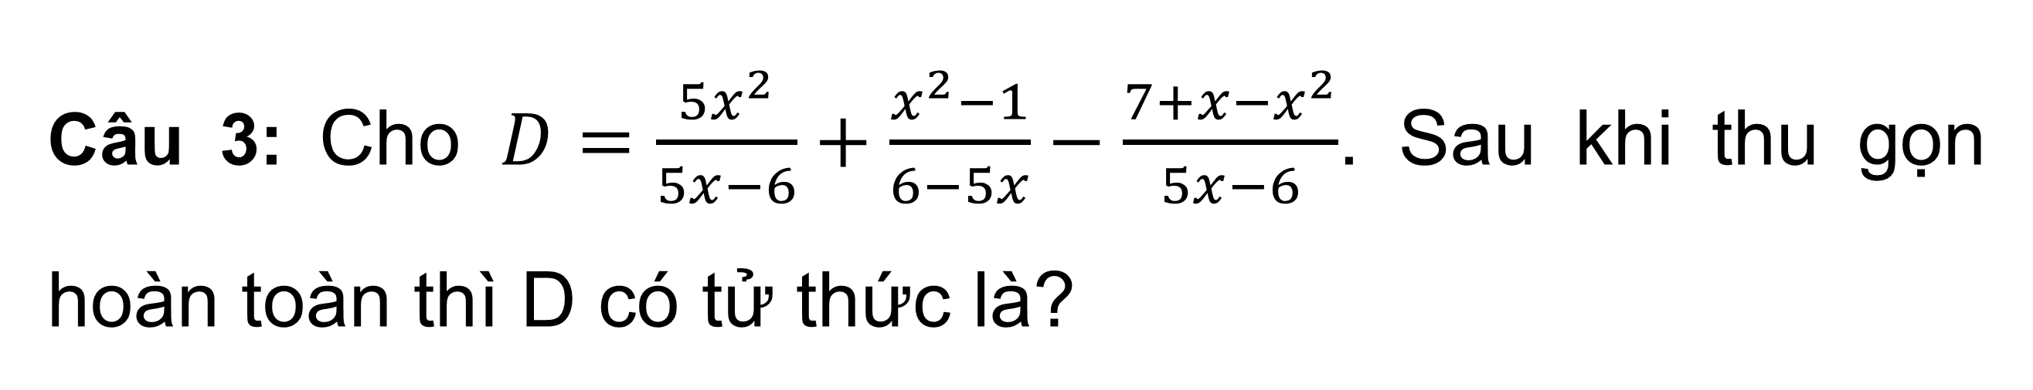
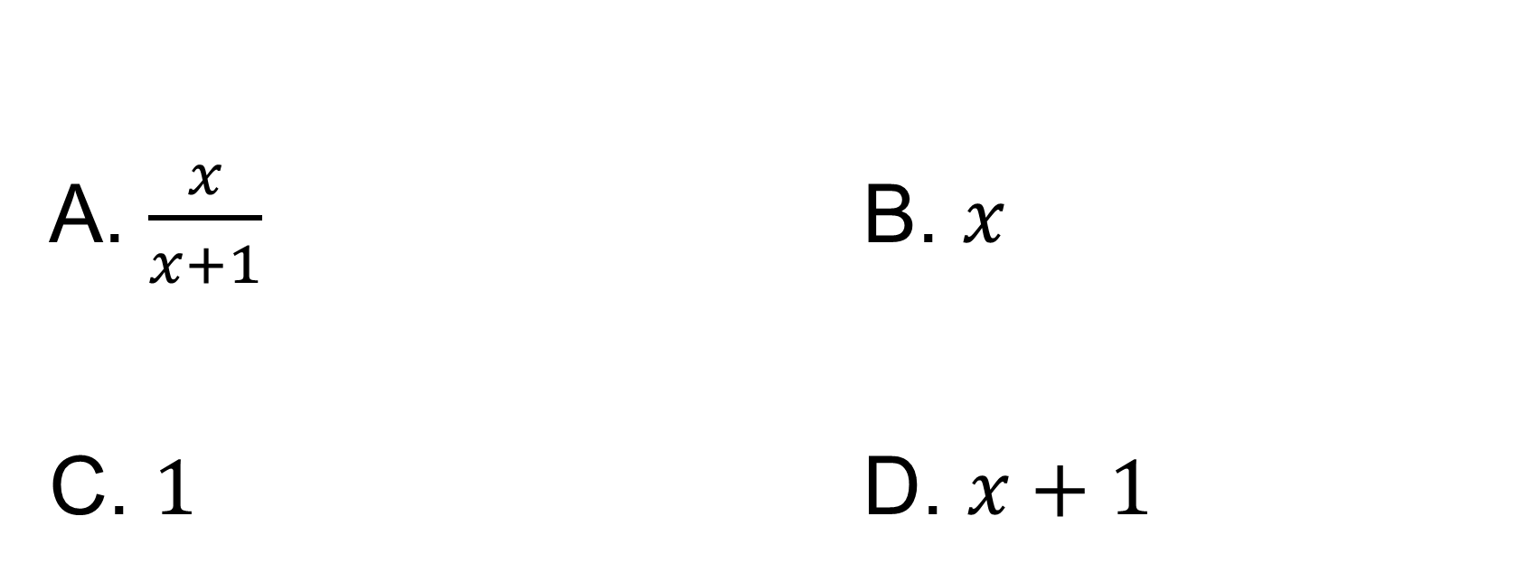
BÀI TẬP TRẮC NGHIỆM
Câu 3: Cho $D=\frac{5x^{2}}{5x−6}+\frac{x^{2}−1}{6−5x}−\frac{7+x−x^{2}}{5x−6}$. Sau khi thu gọn hoàn toàn thì D có tử thức là?
A. $\frac{x}{x+1}$ B. $x$
C. $1$ D. $x+1$

Slide 5



BÀI TẬP TRẮC NGHIỆM
Câu 4: Thực hiện phép tính $\frac{3x+15}{x^{2}−4} :\frac{x+5}{x−2}$ta được
A. $\frac{3}{x+2}$ B. $\frac{3\left(x−2\right)}{x+2}$
C. $\frac{3}{x−2}$ D. $\frac{3\left(x+2\right)}{x−2}$

Slide 6
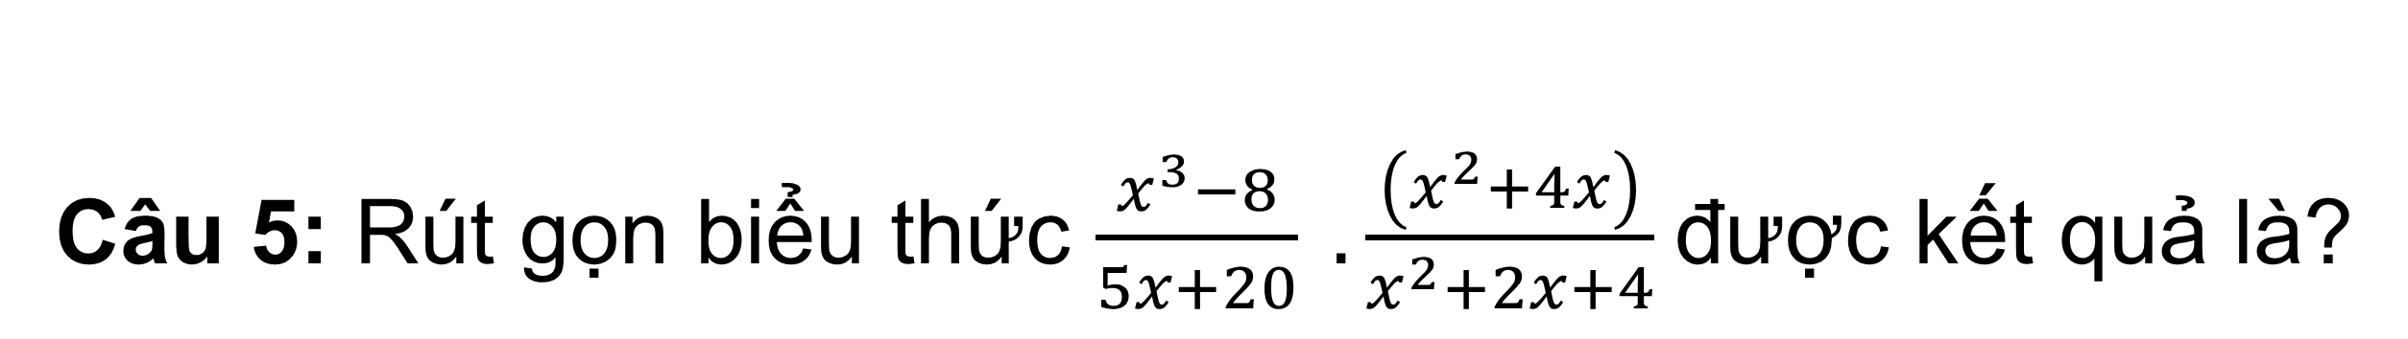

BÀI TẬP TRẮC NGHIỆM
Câu 5: Rút gọn biểu thức $\frac{x^{3}−8}{5x+20} .\frac{\left(x^{2}+4x\right)}{x^{2}+2x+4}$được kết quả là?
A. $\frac{x−2}{5}$ C. $\frac{x\left(2−x\right)}{5}$
B. $\frac{x\left(x−2\right)}{5}$ D. $\frac{2−x}{5}$

Slide 7





CHƯƠNG II. PHÂN THỨC ĐẠI SỐ
BÀI TẬP CUỐI CHƯƠNG II

Slide 8



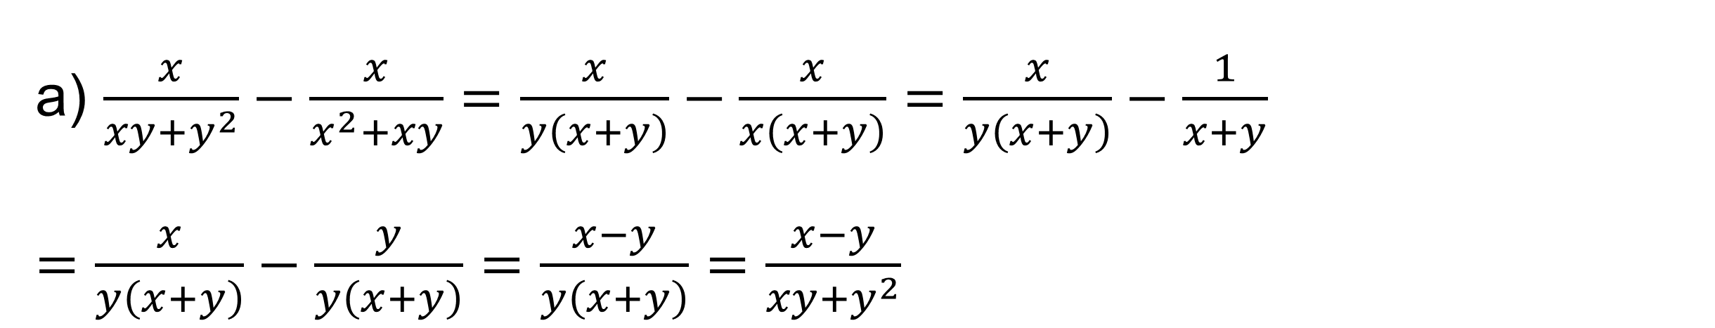
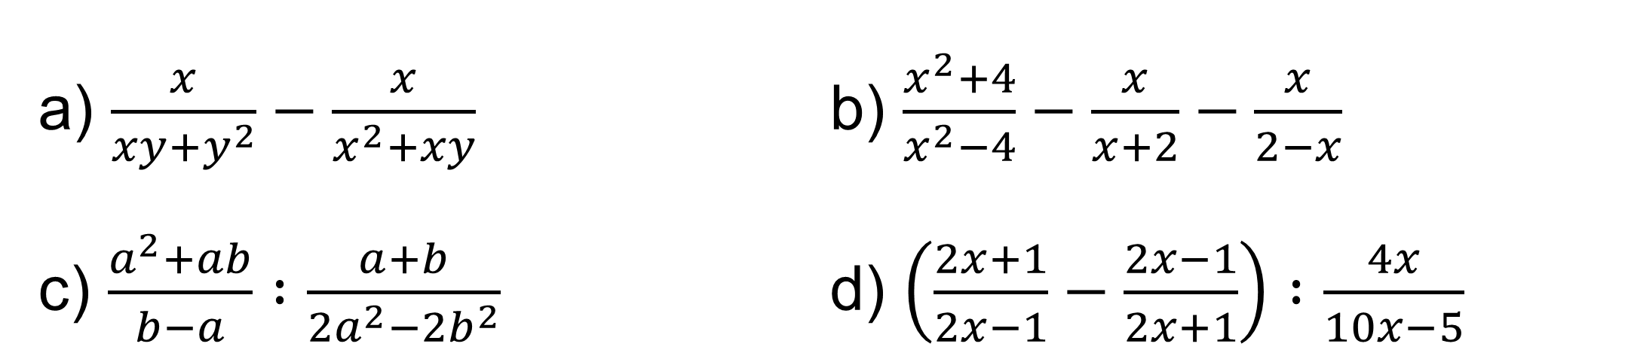
Bài 1 (SGK – trang 49)
Thực hiện phép tính:
a) $\frac{x}{xy+y^{2}}−\frac{x}{x^{2}+xy}$ b) $\frac{x^{2}+4}{x^{2}−4}−\frac{x}{x+2}−\frac{x}{2−x}$
c) $\frac{a^{2}+ab}{b−a} :\frac{a+b}{2a^{2}−2b^{2}}$ d) $\left(\frac{2x+1}{2x−1}−\frac{2x−1}{2x+1}\right) :\frac{4x}{10x−5}$
Giải
a) $\frac{x}{xy+y^{2}}−\frac{x}{x^{2}+xy}=\frac{x}{y\left(x+y\right)}−\frac{x}{x\left(x+y\right)}=\frac{x}{y\left(x+y\right)}−\frac{1}{x+y}$
$=$ $\frac{x}{y\left(x+y\right)}−\frac{y}{y\left(x+y\right)}=\frac{x−y}{y\left(x+y\right)}=\frac{x−y}{xy+y^{2}}$

Slide 9
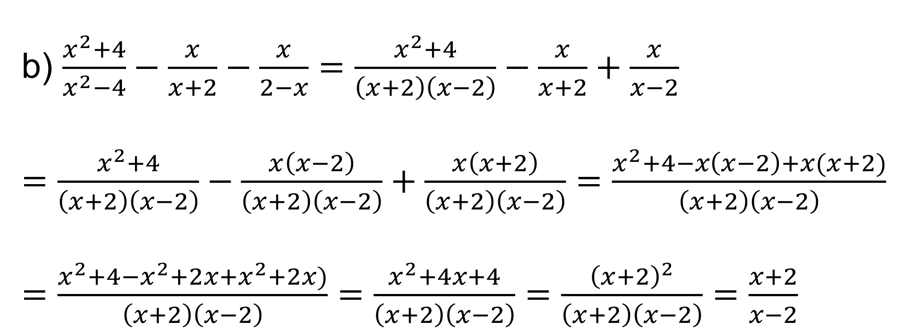
Bài 1 (SGK – trang 49)
Thực hiện phép tính:
a) $\frac{x}{xy+y^{2}}−\frac{x}{x^{2}+xy}$ b) $\frac{x^{2}+4}{x^{2}−4}−\frac{x}{x+2}−\frac{x}{2−x}$
c) $\frac{a^{2}+ab}{b−a} :\frac{a+b}{2a^{2}−2b^{2}}$ d) $\left(\frac{2x+1}{2x−1}−\frac{2x−1}{2x+1}\right) :\frac{4x}{10x−5}$
Giải
b) $\frac{x^{2}+4}{x^{2}−4}−\frac{x}{x+2}−\frac{x}{2−x}=$ $\frac{x^{2}+4}{\left(x+2\right)\left(x−2\right)}−\frac{x}{x+2}+\frac{x}{x−2}$
$=\frac{x^{2}+4}{\left(x+2\right)\left(x−2\right)}−\frac{x\left(x−2\right)}{\left(x+2\right)\left(x−2\right)}+\frac{x\left(x+2\right)}{\left(x+2\right)\left(x−2\right)}=\frac{x^{2}+4−x\left(x−2\right)+x(x+2)}{\left(x+2\right)\left(x−2\right)}$
$=\frac{x^{2}+4−x^{2}+2x+x^{2}+2x)}{\left(x+2\right)\left(x−2\right)}=\frac{x^{2}+4x+4}{\left(x+2\right)\left(x−2\right)}=\frac{{\left(x+2\right)}^{2}}{\left(x+2\right)\left(x−2\right)}=$ $\frac{x+2}{x−2}$

Slide 10
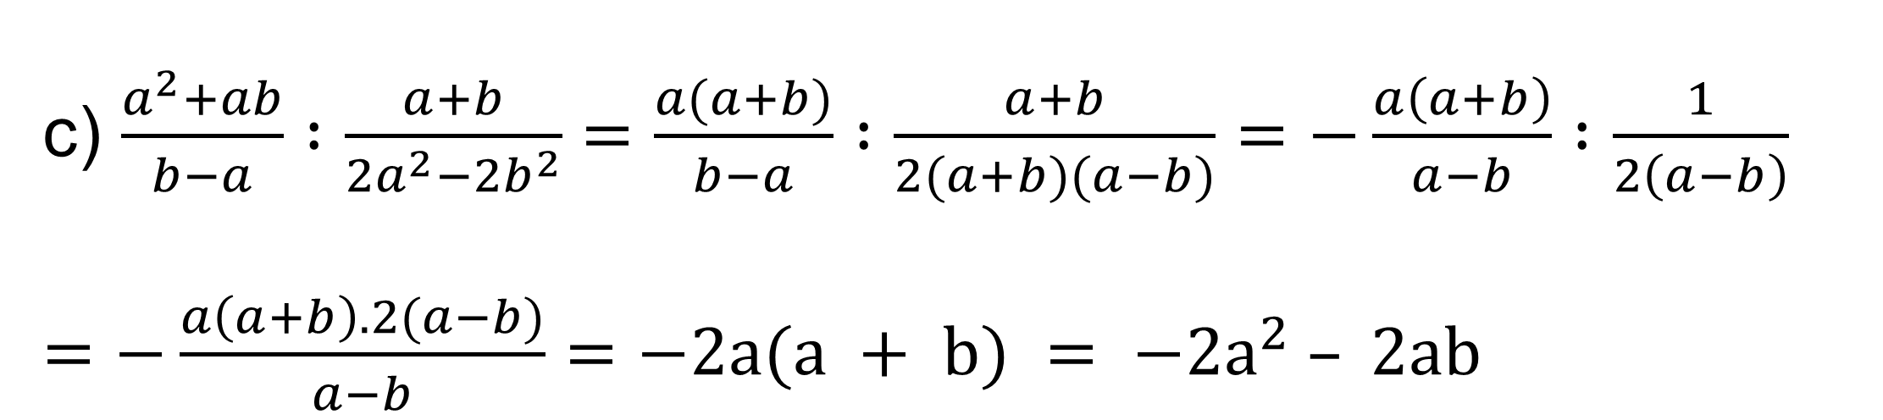
Bài 1 (SGK – trang 49)
Thực hiện phép tính:
a) $\frac{x}{xy+y^{2}}−\frac{x}{x^{2}+xy}$ b) $\frac{x^{2}+4}{x^{2}−4}−\frac{x}{x+2}−\frac{x}{2−x}$
c) $\frac{a^{2}+ab}{b−a} :\frac{a+b}{2a^{2}−2b^{2}}$ d) $\left(\frac{2x+1}{2x−1}−\frac{2x−1}{2x+1}\right) :\frac{4x}{10x−5}$
Giải
c) $\frac{a^{2}+ab}{b−a} :\frac{a+b}{2a^{2}−2b^{2}}=\frac{a(a+b)}{b−a} :\frac{a+b}{2(a+b)(a−b)}=−\frac{a\left(a+b\right)}{a−b} :\frac{1}{2\left(a−b\right)}$
$=−\frac{a\left(a+b\right).2(a−b)}{a−b}=−2a(a + b) = −2a^{2} – 2ab$

Slide 11
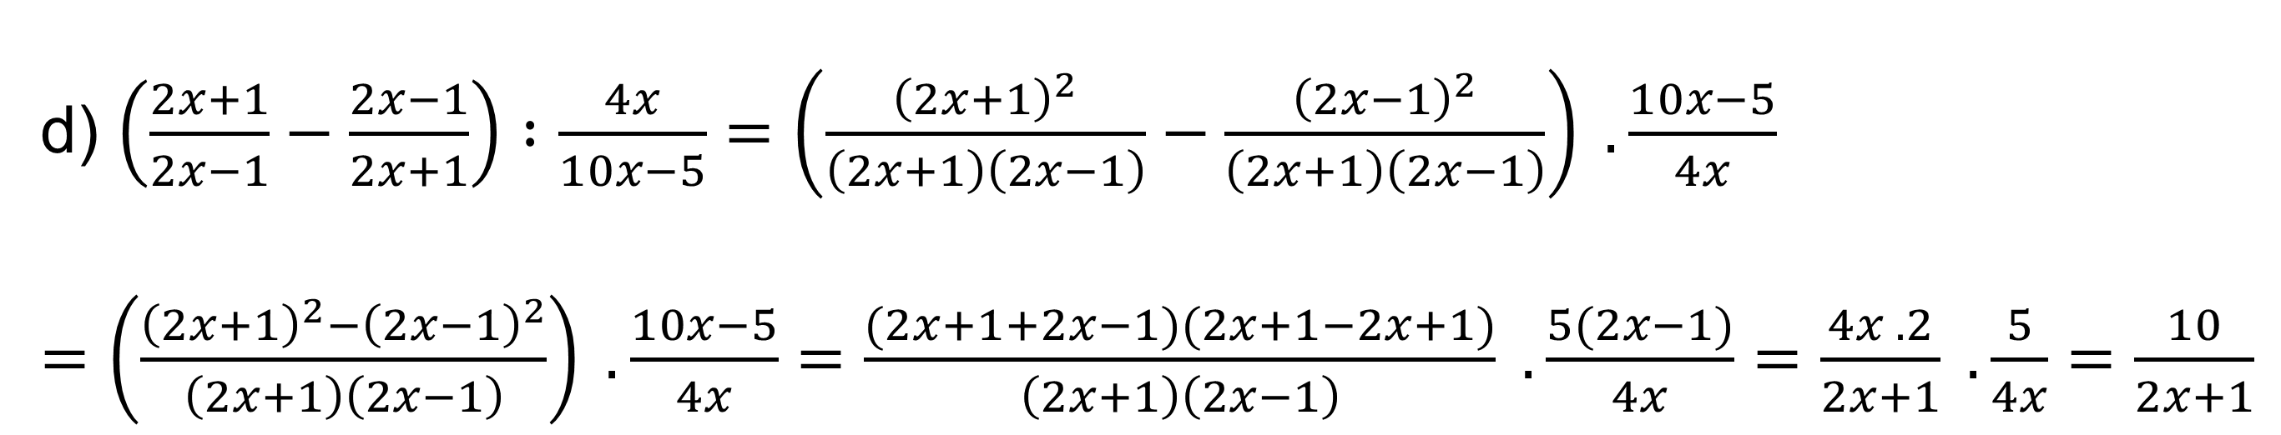
Bài 1 (SGK – trang 49)
Thực hiện phép tính:
a) $\frac{x}{xy+y^{2}}−\frac{x}{x^{2}+xy}$ b) $\frac{x^{2}+4}{x^{2}−4}−\frac{x}{x+2}−\frac{x}{2−x}$
c) $\frac{a^{2}+ab}{b−a} :\frac{a+b}{2a^{2}−2b^{2}}$ d) $\left(\frac{2x+1}{2x−1}−\frac{2x−1}{2x+1}\right) :\frac{4x}{10x−5}$
Giải
d) $\left(\frac{2x+1}{2x−1}−\frac{2x−1}{2x+1}\right) :\frac{4x}{10x−5}=$ $\left(\frac{{\left(2x+1\right)}^{2}}{\left(2x+1\right)\left(2x−1\right)}−\frac{{\left(2x−1\right)}^{2}}{\left(2x+1\right)\left(2x−1\right)}\right) .\frac{10x−5}{4x}$
$=\left(\frac{{\left(2x+1\right)}^{2}−{\left(2x−1\right)}^{2}}{\left(2x+1\right)\left(2x−1\right)}\right) .\frac{10x−5}{4x}=\frac{(2x+1+2x−1)(2x+1−2x+1)}{\left(2x+1\right)\left(2x−1\right)} .\frac{5(2x−1)}{4x}=\frac{4x . 2}{2x+1} .\frac{5}{4x}=\frac{10}{2x+1}$

Slide 12




Bài 2 (SGK – trang 49)
Cho biểu thức
$$A=\left(\frac{x+1}{2x−2}+\frac{3}{x^{2}−1}−\frac{x+3}{2x+2}\right).\frac{4x^{2}−4}{5}$$
a) Viết điều kiện xác định của biểu thức A;
b) Chứng minh giá trị của biểu thức A không phụ thuộc vào giá trị của biến.
Giải
a) Điều kiện xác định của biểu thức A là:
$2x – 2 ≠ 0; x^{2} – 1 ≠ 0; 2x + 2 ≠ 0.$
$⇔x≠1$và $x≠−1.$

Slide 13

Bài 2 (SGK – trang 28)
Giải
b) Ta có: $A=\left(\frac{x+1}{2x−2}+\frac{3}{x^{2}−1}−\frac{x+3}{2x+2}\right).\frac{4x^{2}−4}{5}$
$=\left[\frac{x+1}{2\left(x−1\right)}+\frac{3}{\left(x+1\right)\left(x−1\right)}−\frac{x+3}{2\left(x+1\right)}\right]. \frac{4\left(x+1\right)\left(x−1\right)}{5}$
$=\left[\frac{{\left(x+1\right)}^{2}}{2\left(x+1\right)\left(x−1\right)}+\frac{6}{2\left(x+1\right)\left(x−1\right)}−\frac{\left(x+3\right)\left(x+1\right)}{2\left(x+1\right)\left(x−1\right)}\right]. \frac{4\left(x+1\right)\left(x−1\right)}{5}=\frac{{\left(x+1\right)}^{2}+6−(x+3)(x−1)}{2\left(x+1\right)\left(x−1\right)}. \frac{4\left(x+1\right)\left(x−1\right)}{5}$
$=\left[{\left(x+1\right)}^{2}+6−\left(x+3\right)\left(x−1\right)\right].\frac{2}{5}=\frac{2}{5}\left[x^{2}+2x+1+6−\left(x^{2}+2x−3\right)\right]$
$=\frac{2}{5}\left[x^{2}+2x+1+6−x^{2}−2x+3\right]=\frac{2}{5} . 10=\frac{20}{5}=4$
Vậy giá trị của biểu thức A không phụ thuộc vào giá trị của biến.

Slide 14



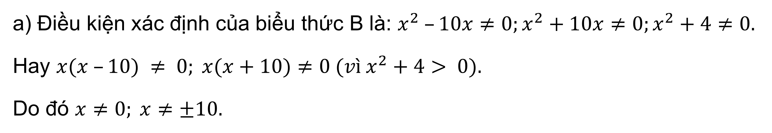
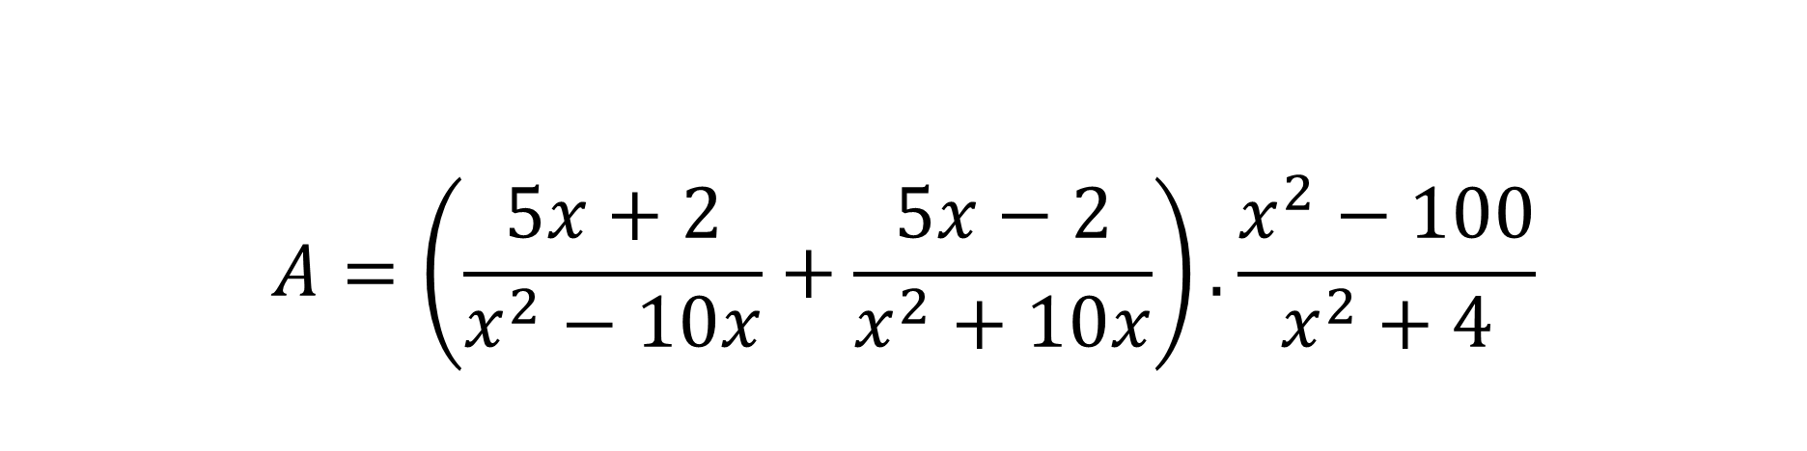
Bài 3 (SGK – trang 28)
Cho biểu thức
$$A=\left(\frac{5x+2}{x^{2}−10x}+\frac{5x−2}{x^{2}+10x}\right).\frac{x^{2}−100}{x^{2}+4}$$
a) Viết điều kiện xác định của biểu thức B.
b) Rút gọn B và tính giá trị của biểu thức B tại x = 0,1.
c) Tìm số nguyên x để biểu thức B nhận giá trị nguyên.
Giải
a) Điều kiện xác định của biểu thức B là: $x^{2} –10x≠0;x^{2}+10x≠0;x^{2}+4≠0.$
Hay $x(x –10) ≠ 0; x(x+10)≠0 (vì x^{2}+4> 0).$
Do đó $x≠0; x≠±10.$

Slide 15
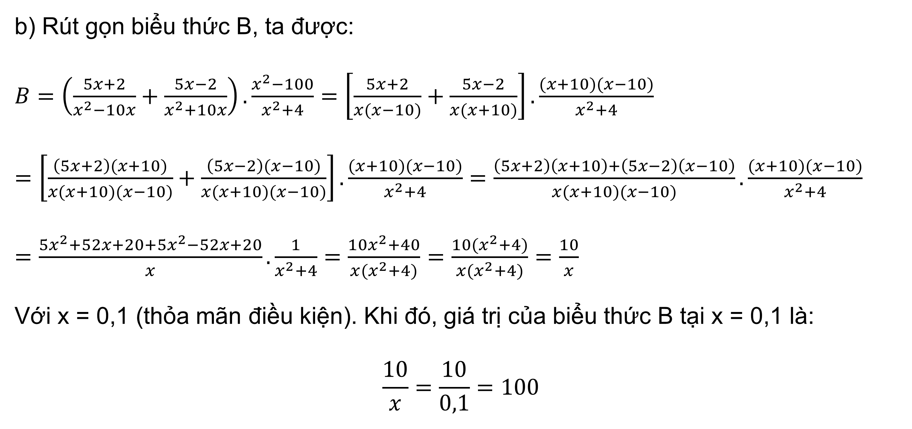
Bài 3 (SGK – trang 28)
Giải
b) Rút gọn biểu thức B, ta được:
$B=\left(\frac{5x+2}{x^{2}−10x}+\frac{5x−2}{x^{2}+10x}\right).\frac{x^{2}−100}{x^{2}+4}=\left[\frac{5x+2}{x(x−10)}+\frac{5x−2}{x(x+10)}\right].\frac{(x+10)(x−10)}{x^{2}+4}$
$=\left[\frac{\left(5x+2\right)(x+10)}{x(x+10)(x−10)}+\frac{\left(5x−2\right)(x−10)}{x(x+10)(x−10)}\right].\frac{(x+10)(x−10)}{x^{2}+4}$ $=\frac{\left(5x+2\right)\left(x+10\right)+\left(5x−2\right)\left(x−10\right)}{x(x+10)(x−10)}.\frac{(x+10)(x−10)}{x^{2}+4}$
$=\frac{5x^{2}+52x+20+5x^{2}−52x+20}{x}.\frac{1}{x^{2}+4}$ $=\frac{10x^{2}+40}{x(x^{2}+4)}$ $=\frac{10{(x}^{2}+4)}{x(x^{2}+4)}=\frac{10}{x}$
Với x = 0,1 (thỏa mãn điều kiện). Khi đó, giá trị của biểu thức B tại x = 0,1 là:
$$\frac{10}{x}=\frac{10}{0,1}=100$$

Slide 16
Bài 3 (SGK – trang 28)
Giải
c) Để biểu thức B nhận giá trị nguyên thì 10 ⋮ x
hay x ∈ Ư(10) = {±1; ±2; ±5; ±10}.
Mà theo điều kiện xác định: x ≠ 0; x ≠ ±10.
Do đó x ∈ {±1; ±2; ±5}.
Vậy để biểu thức B nhận giá trị nguyên thì x ∈ {±1; ±2; ±5}.

Slide 17



VẬN DỤNG
Bài 4 (SGK – trang 48)
Hai người thợ cùng sơn một bức tường. Nếu một mình sơn xong bức tường thì người thứ nhất làm xong lâu hơn người thứ hai là 2 giờ. Gọi x là số giờ mà người thứ nhất một mình sơn xong bức tường. Viết phân thức biểu thị tổng số phần bức tường sơn được mà người thứ nhất sơn trong 3 giờ và người thứ hai sơn trong 4 giờ theo x.

Slide 18


VẬN DỤNG
Giải
Người thứ nhất một mình sơn xong bức tường trong $x$ giờ.
Khi đó, trong 1 giờ người thứ nhất sơn được $\frac{1}{x}$ bức tường.
Do đó, phân thức biểu thị tổng số phần bức tường sơn được mà người thứ nhất sơn trong 3 giờ là $\frac{3}{x}$ bức tường.
Người thứ nhất làm xong lâu hơn người thứ hai là 2 giờ.
Khi đó, người thứ hai một mình sơn xong bức tường trong $x – 2$ (giờ).

Slide 19


VẬN DỤNG
Giải
Khi đó, trong 1 giờ người thứ hai sơn được $\frac{1}{x−2}$ bức tường.
Do đó, phân thức biểu thị tổng số phần bức tường sơn được mà người thứ hai sơn trong 4 giờ là $\frac{4}{\left(x−2\right)}$ bức tường.
Phân thức biểu thị tổng số phần của bức tường sơn được mà người thứ nhất sơn trong 3 giờ, người thứ hai sơn trong 4 giờ là:
$\frac{3}{x}+\frac{4}{x−2}=\frac{7x−6}{x\left(x−2\right)}$ (phần bức tường).

Slide 20



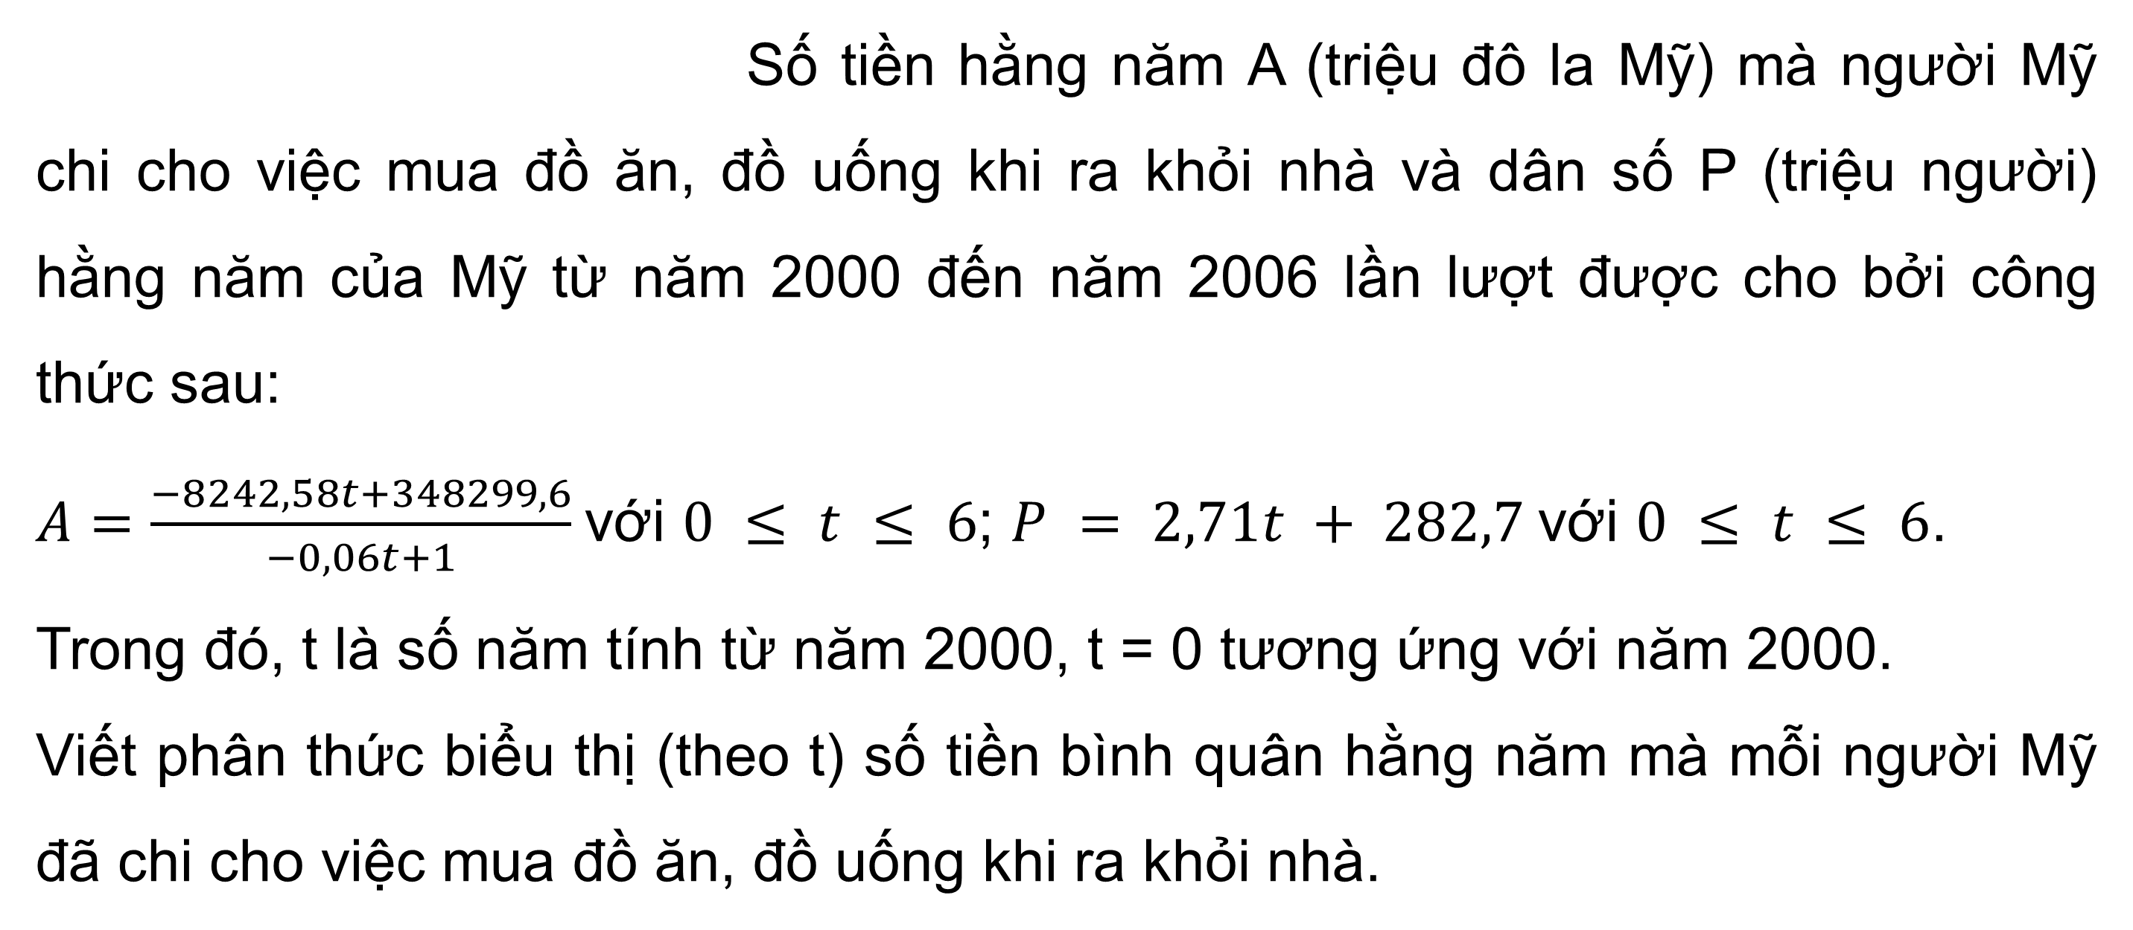
VẬN DỤNG
Số tiền hằng năm A (triệu đô la Mỹ) mà người Mỹ chi cho việc mua đồ ăn, đồ uống khi ra khỏi nhà và dân số P (triệu người) hằng năm của Mỹ từ năm 2000 đến năm 2006 lần lượt được cho bởi công thức sau:
$A=\frac{−8242,58t+348299,6}{−0,06t+1}$ với $0 ≤ t ≤ 6$; $P = 2,71t + 282,7$với $0 ≤ t ≤ 6$.
Trong đó, t là số năm tính từ năm 2000, t = 0 tương ứng với năm 2000.
Viết phân thức biểu thị (theo t) số tiền bình quân hằng năm mà mỗi người Mỹ đã chi cho việc mua đồ ăn, đồ uống khi ra khỏi nhà.
Bài 5 (SGK – trang 48)

Slide 21




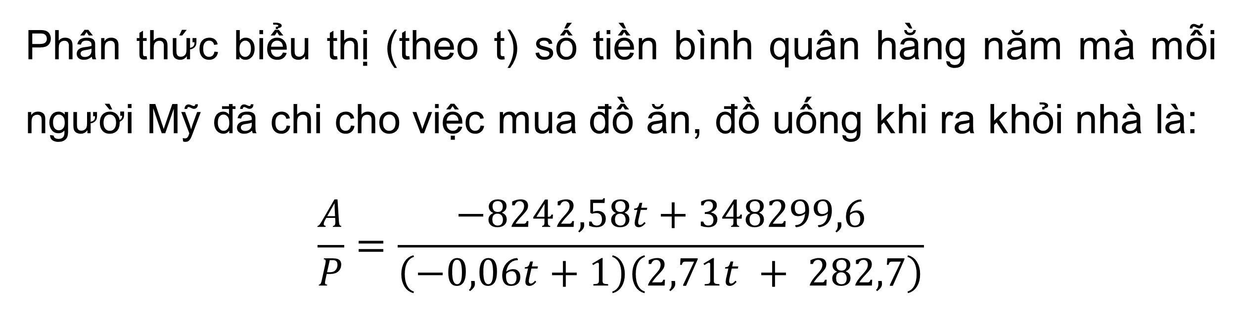
Bài 5 (SGK – trang 48)
Giải
Phân thức biểu thị (theo t) số tiền bình quân hằng năm mà mỗi người Mỹ đã chi cho việc mua đồ ăn, đồ uống khi ra khỏi nhà là:
$$\frac{A}{P}=\frac{−8242,58t+348299,6}{\left(−0,06t+1\right)\left(2,71t + 282,7\right)}$$

Slide 22


HƯỚNG DẪN VỀ NHÀ
Ghi nhớ
kiến thức trong bài.
Hoàn thành các bài tập trong SBT.
Chuẩn bị trước Bài Quản lí tài chính cá nhân

Slide 23



HẸN GẶP LẠI CÁC EM
Ở TIẾT HỌC SAU!

